Slide 1
Les programmes d’EMC
du cycle terminal de la voie professionnelle
Document de travail de Françoise JANIER-DUBRY, IGESR

Slide 2
PREMIERE | TERMINALE
Egalité et fraternité en démocratie | Espace public, engagement et culture du débat démocratique
Premier thème : « Égaux et fraternels ». | « S’engager et débattre en démocratie autour des défis de société ». (thème unique)
Second thème : « Défense et sécurité en France et en Europe : préserver la paix et protéger des valeurs communes ».

Slide 3
Les sept compétences construites en E.M.C.
Identifier, exprimer et maîtriser ses émotions.
Mettre à distance ses propres opinions pour construire son jugement.
Conduire une recherche documentaire en faisant preuve d’esprit critique.
S’impliquer dans un travail et coopérer.
Construire et exprimer une argumentation cohérente et étayée en s’appuyant sur les repères, les notions du programme.
Savoir écouter, apprendre à débattre.
Respecter la pluralité des points de vue.

Slide 4
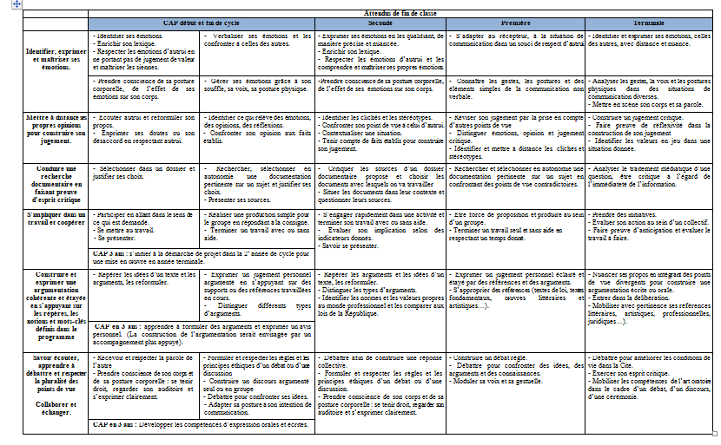
DOCUMENT DE TRAVAIL DU GROUPE EMC

Slide 5
DES COMPETENCES MISES EN LIEN AVEC LES COMPETENCES TRANSVERSALES
Mobilités | Socialisation et citoyenneté | Développement professionnel
S’approprier la diversité des modes de pensée et de communication | S’exprimer, échanger, communiquer et interagir | Se développer tout au long de la vie
Développer une mobilité géographique | Développer une autonomie de jugement et de pensée | Prévenir les risques professionnels et la santé au travail
Développer une mobilité culturelle et interculturelle | Construire son identité sociale et culturelle | S’adapter aux différentes formes d’organisation du travail et aux environnements numériques
 | Coopérer socialement | S’approprier le cadre juridique et règlementaire de son travail
 | Agir avec civisme et s’engager au quotidien
- Mettre à distance ses propres opinions pour construire son jugement.
- Conduire une recherche documentaire en faisant preuve d’esprit critique.
- Identifier, exprimer et maîtriser ses émotions
Conduire une recherche documentaire en faisant preuve d’esprit critique.
- S’impliquer dans un travail et coopérer.
- Construire et exprimer une argumentation cohérente et étayée en s’appuyant sur les repères, des notions du programme.
- Savoir écouter, apprendre à débattre et respecter la pluralité des points de vue.
- Conduire une recherche documentaire en faisant preuve d’esprit critique.
- S’impliquer dans un travail et coopérer.
- Savoir écouter, apprendre à débattre et respecter la pluralité des points de vue.

Slide 6
Les repères et références
Ils viennent en appui du travail des élèves: ils sont des références en classe de Première.
On ne demande pas aux élèves de connaître dans le détail les lois. On leur demande de s’appuyer pour leur réflexion sur ses repères.
Le professeur peut sélectionner dans cette liste les repères qui font sens par rapport à la question travaillée avec les élèves.
En terminale, en revanche, la maîtrise des repères et références est attendue.
Question : imaginer une épreuve dans laquelle on donne la/une liste de(s) repères : aux élèves de les utiliser ou non dans leur travail ?

Slide 7
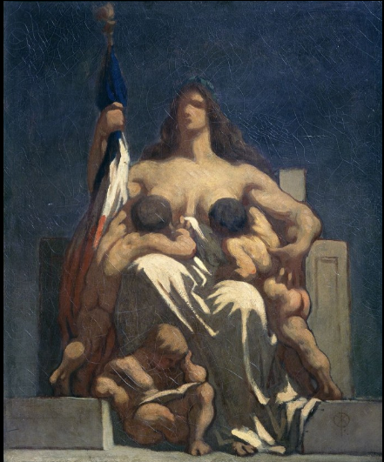
ÉGALITÉ ET FRATERNITÉ EN DEMOCRATIE
Document de travail de Françoise JANIER-DUBRY, IGESR
DAUMIER Honoré (1808 - 1879), la République, 1848, © Photo RMN-Grand Palais - H. Lewandowski

Slide 8
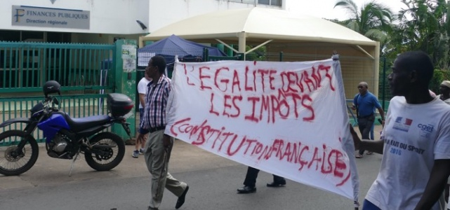
Zoom sur l’égalité: une « crise de l’égalité » ?
Site internet de la commune de Charleville Mézières (février 2020)
Site internet du secrétariat d’Etat chargé de l’Egalité entre les femmes et les hommes et de la lutte contre les discriminations (février 2020)
Manifestation à Mayotte en 2016
L’égalité (et la liberté) au cœur du débat démocratique
Campagne 2019 de la Ligue de l’enseignement (site internet de la Ligue de l’enseignement Fédération de Paris)
Notes:
https://mayotte.orange.fr/actu/mayotte/marche-pour-l-egalite-devant-l.html

Slide 9
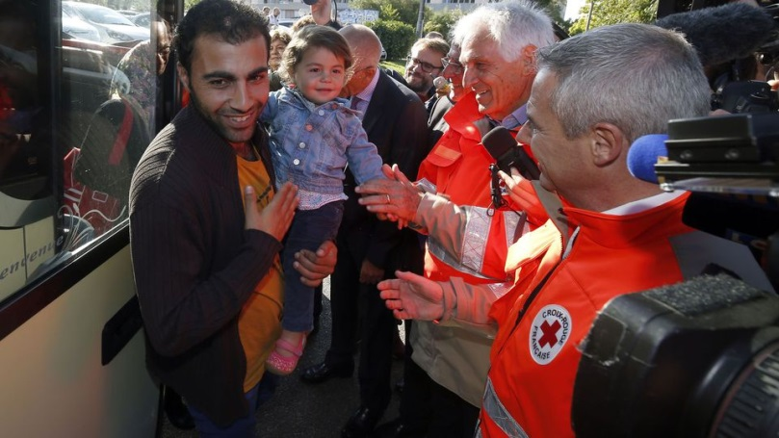
Zoom sur la fraternité: un principe « invisible »? rééchanté ?
Manifestation des 10 et 11 janvier 2015 suite aux attentats.
Des réfugiés arrivant d'Allemagne sont accueillis, en septembre 2015, par la Croix-Rouge française à Champagne-sur-Seine, en Seine-et-Marne
afp.com/PIERRE CONSTANT
Encyclique Laudato Sii, Sur la sauvegarde de la maison commune
Mais un principe qui alimente peu le débat politique et social.

Slide 10
Des questions d’actualité :
« La citoyenneté politique progresse en même temps que régresse la citoyenneté sociale. », in Rosanvallon P., La Société des égaux, Le Seuil, 2011.
« La République, ce n’est pas que des procédures et des lois. C’est aussi ces « institutions invisibles » que sont la confiance et la légitimité. Et plus encore ces règles de civilité qui s’appellent respect, responsabilité, que la devise républicaine a réunies sous le terme générique de fraternité. (Pierre Rosanvallon, Le Monde, 10 février 2015)
« La fraternité se lit plus sur les frontons que sur les visages » (Régis Debray, le moment fraternité, 2009).
REDONNER DU SENS A LA DEVISE, REFAIRE EMERGER SON SENS

Slide 11
L’égalité et la fraternité : des principes à valeur constitutionnelle
L’égalité : le « droit des droits » (G. Vedel):
DDHC 1789, préambule constitution 1946, Constitution du 4 octobre 1958.
L’égalité identifie l’homme.
Large jurisprudence
Le principe de l’égalité devant la loi
La fraternité:
Une histoire mouvementée
Un principe depuis 1848
Un principe reconnu comme principe à valeur constitutionnelle depuis 2018. Source: Conseil constitutionnel, décision n° 2018-717/718 QPC du 6 juillet 2018 - M. Cédric H. et autre [Délit d'aide à l'entrée, à la circulation ou au séjour irréguliers d'un étranger].

Slide 12
Source: Conseil constitutionnel, décision n° 2018-717/718 QPC du 6 juillet 2018 - M. Cédric H. et autre [Délit d'aide à l'entrée, à la circulation ou au séjour irréguliers d'un étranger].
(Extraits)
« Aux termes de l’article 2 de la Constitution : « La devise de la République est "Liberté, Égalité, Fraternité" ». La Constitution se réfère également, dans son préambule et dans son article 72-3, à l’« idéal commun de liberté, d’égalité et de fraternité ». Il en ressort que la fraternité est un principe à valeur constitutionnelle.
Il découle du principe de fraternité la liberté d’aider autrui, dans un but humanitaire, sans considération de la régularité de son séjour sur le territoire national.
Toutefois, aucun principe non plus qu’aucune règle de valeur constitutionnelle n’assure aux étrangers des droits de caractère général et absolu d’accès et de séjour sur le territoire national. En outre, l’objectif de lutte contre l’immigration irrégulière participe de la sauvegarde de l’ordre public, qui constitue un objectif de valeur constitutionnelle.
Dès lors, il appartient au législateur d’assurer la conciliation entre le principe de fraternité et la sauvegarde de l’ordre public. »
« Un principe à valeur constitutionnelle est un principe dégagé par le Conseil constitutionnel et dont le respect s'impose au législateur comme aux autres organes de l'État. Il est une norme juridique à part entière ». (Dalloz)

Slide 13
…différents
La liberté et l’égalité : des principes juridiques, sources de droits (corpus juridiques : Code Civil, code pénal, législations)
Dès 1789
La fraternité : un principe moral, qui relève de la responsabilité de chacun.
Ni droit
Ni source de droits
Constitution de 1848/loi du 6 juillet 1880/ constitutions de 1946/1958.

Slide 14
Mais complémentaires
L’Égalité : un droit, des droits.
égalité juridique et politique, égalité de droits/égalité en droit, égalité sociale, discriminations…
principes/réalités; égalité/singularité; égalité/inégalités/discriminations
➔ égalité devant la loi, égalité d'accès aux emplois publics, égalité devant la justice, égalité devant le suffrage, égalité devant les charges publiques et l'impôt, etc.
L’Égalité (et la Liberté) au nom de la Fraternité
La Fraternité au nom de l’Égalité et la Liberté
La Fraternité : une valeur morale, un état d’esprit .
Au fondement de l’édifice social et de la vie en commun: le socle.
Qui rend possible l’égalité et la liberté.
Justice sociale, solidarité, cohésion nationale, Etat : dignité, impôt, redistribution, solidarité. Un principe VITAL. Pas de politiques sans un socle de principes moraux.
La reconnaissance de l’autre, comme mon frère, mon égal dans toute sa dignité et singularité.

Slide 15
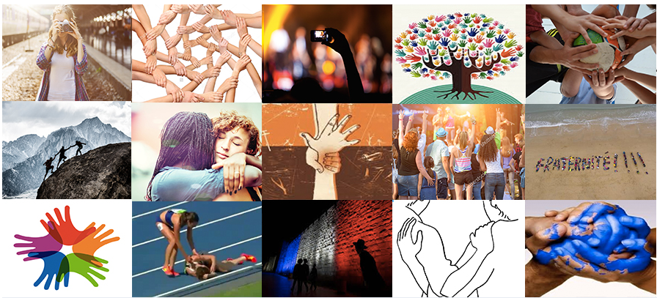
Égalité et fraternité au cœur de l’école
L’éducation a une place fondamentale dans le débat sur les inégalités. Elle est à la fois le lieu de la lutte contre les inégalités tout en étant l’un des lieux où elles sont à l’œuvre.
L’école : le lieu de la socialisation, de l’apprentissage de la fraternité: quid de la coopération à l’école ? Quid de la sollicitude, de l’attention envers autrui ? == > importance des projets.
Source : Site de la Fraternité générale

Slide 16
Ce premier thème a permis de « boucler » le triptyque républicain.
Il a permis de souligner les liens indissolubles entre Liberté-Egalité-Fraternité.
Ces trois principes ne sont jamais acquis définitivement : éducation, engagement du citoyen…
Thème 2
et
Programme de Terminale

Slide 17
Défense et sécurité en France et en Europe : préserver la paix et protéger des valeurs communes
Que protège-t-on ? La démocratie, des droits, des principes et des valeurs… (➔ programmes de 2nde et de 1ere)
Qui nous protège ? Uniquement des spécialistes ? L’évolution de la conscription à l’armée de métier…
Quel rôle pour le citoyen ?
Sécurité de la France et sécurité de l’Europe : des destins liés. (➔ programme d’histoire de T^{ale})
OTAN

Slide 18
Les chefs d'État des pays membres de l'OTAN, rassemblés autour de Jens Stoltenberg, le secrétaire général de l'Alliance, écoutent une fanfare militaire durant le Sommet de Londres, le 4 décembre 2019. Adrian Dennis/AFP

Slide 19
Conscription versus armée de métier. Quelle place pour le citoyen ?
De la conscription au SNU [https://www.vie-publique.fr/eclairage/272290-de-la-conscription-au-snu-les-differents-visages-du-service-national ]
S’engager pour la sécurité et la défense de son pays : des métiers spécifiques.
https://www.sengager.fr/ (site de l’armée de terre)
https://devenirpolicier.fr/s-engager-dans-la-police/ (site de la police nationale)
https://www.lagendarmerierecrute.fr/Documentation (gendarmerie nationale)
https://www.pompiers.fr/grand-public/devenir-sapeur-pompier
Et le citoyen ? Quel rôle ? Un acteur…
http://www.val-de-marne.gouv.fr/Politiques-publiques/Securite/Securite-civile-et-defense/Le-citoyen-acteur-de-sa-propre-securite
(lien avec les risques en géographie, classe de Terminale)
Le concept de vigilance citoyenne. https://www.gouvernement.fr/risques/la-vigilance-citoyenne-se-preparer-en-toutes-circonstances

Slide 20
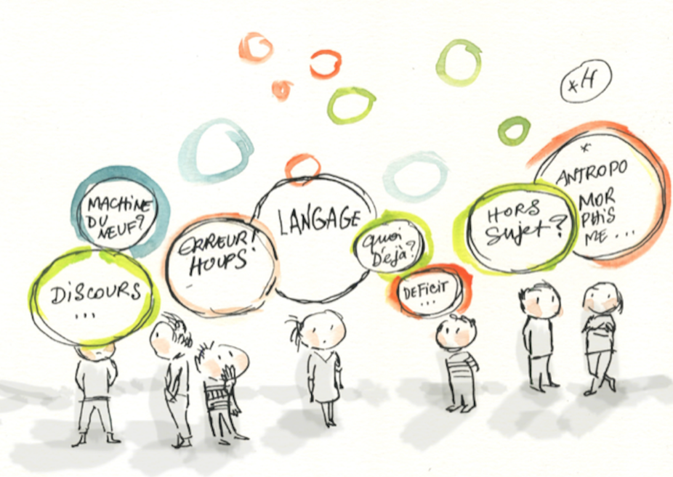
Espace public, engagement et culture du débat démocratique
Comment faire en sorte que le débat permette de produire des propositions concrètes au service de tous ? Sylvaine Jenny/DR, Author provided
https://theconversation.com/retablir-la-confiance-dans-le-debat-public-et-le-respect-du-citoyen-par-le-debat-numerique-110379

Slide 21
Espace public, engagement et culture du débat démocratique
Un seul thème annuel mais des entrées différentes pour amener les transformations majeures auxquelles les démocraties sont confrontées.
Prendre en compte les aspirations démocratiques (la question de la prise de décision, une population plus éduquée et mieux informée)
Un moyen : l’entrée par trois défis de société :
Changements et risques environnementaux,
Biotechnologies et éthique,
Révolution numérique et l’essor d’internet.
Néanmoins, toutes les entrées sont étudiées au terme de la séquence.
Des liens avec d’autres enseignements y compris avec le chef d’œuvre.
Des liens forts avec « Vivre en démocratie depuis 1945 »
PROJET ANNUEL

Slide 22
Pourquoi cette écriture ?
L’enjeu est d’aborder la démocratie sous l’angle de l’engagement, du débat démocratique (représentation, élections…) : les conditions du débat démocratique…
Remobiliser les acquis de Seconde et de Première (liberté, égalité, fraternité)
Définir ce qu’est la démocratie et le rôle du citoyen en démocratie
Questionner le fonctionnement de notre démocratie… (sans pour autant s’interdire de regarder ailleurs…en Europe par exemple)
Des pratiques démocratiques en renouvellement ? Quelles attentes des citoyens ? Qu’est-ce que voter ? Qu’est-ce que débattre ? Comment s’organise le débat en démocratie ? Comment s’informer ? In fine, qu’est-ce que la démocratie ?

